Slide 1




Slide 2














Slide 3







Học tiếp
5
4
3
2
1
Notes:
BẤM VÀO CÂU HỎI, TRẢ LỜI XONG QUAY LẠI RỒI BẤM VÀO HŨ MẬT ĐỂ MẬT ONG ĐẦY LÊN

Slide 4


1. Nhắc lại cách cộng phân số có cùng mẫu số.
Muốn cộng hai phân số có cùng mẫu số, ta cộng hai tử số với nhau và giữ nguyên mẫu số.
Notes:
Bấm hũ mật quay lại

Slide 5
2. Nhắc lại cách trừ phân số có cùng mẫu số.
Muốn trừ hai phân số có cùng mẫu số, ta lấy tử số của phân số thứ nhất trừ đi tử số của phân số thứ hai và giữ nguyên mẫu số.

Slide 6


3. Tính $\frac{7}{10}+\frac{6}{10}$
$$\frac{7}{10}+\frac{6}{10}=\frac{7+6}{10}=\frac{13}{10}$$

Slide 7


4. Tính $\frac{11}{15}−\frac{7}{15}$
$$\frac{11}{15}−\frac{7}{15}=\frac{11−7}{15}=\frac{4}{15}$$

Slide 8


5. Tính $\frac{9}{17}−\frac{7}{17}$
$$\frac{9}{17}−\frac{7}{17}=\frac{9−7}{17}=\frac{2}{17}$$
Notes:
Bấm hũ mật quay lại

Slide 9



Toán
TRƯỜNG TIỂU HỌC ÁI MỘ A

Slide 10




Slide 11
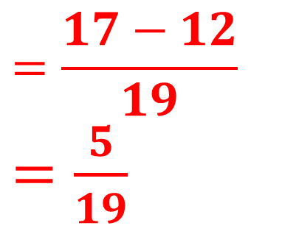
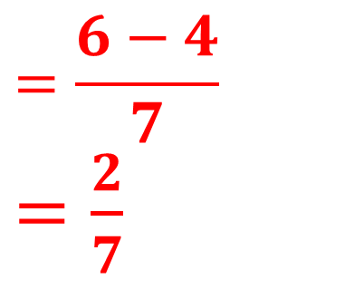
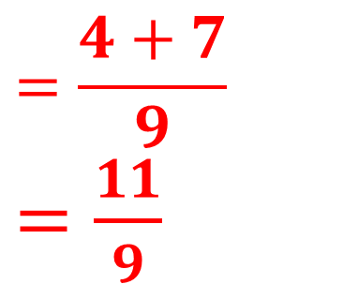
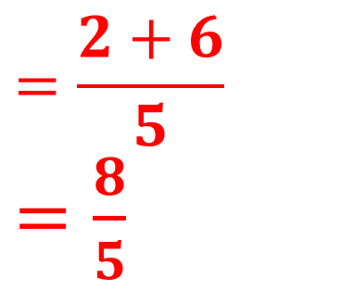
1
Tính
$$=\frac{4+7​}{9}$$
$=\frac{11}{9}$
$$=\frac{6−4​}{7}$$
$=\frac{2}{7}$
$$=\frac{17−12​}{19}$$
$=\frac{5}{19}$
$$=\frac{2+6​}{5}$$
$=\frac{8}{5}$

Slide 12
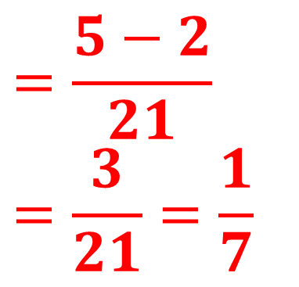
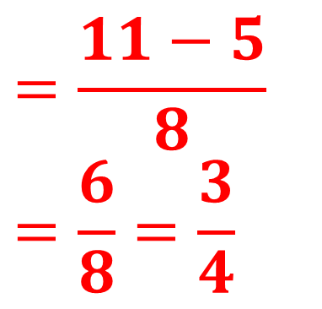
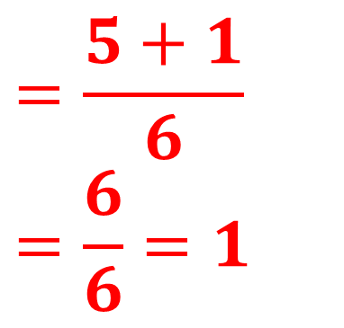
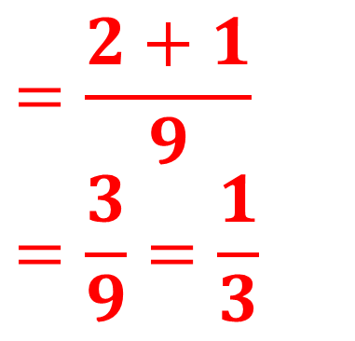
2
Tính rồi rút gọn
$$=\frac{2+1​}{9}=\frac{3}{9}=\frac{1}{3}$$
$$=\frac{5+1​}{6}=\frac{6}{6}=1$$
$$=\frac{11−5​}{8}=\frac{6}{8}=\frac{3}{4}$$
$$=\frac{5−2​}{21}=\frac{3}{21}=\frac{1}{7}$$

Slide 13
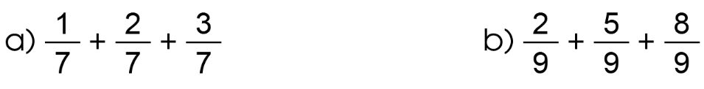
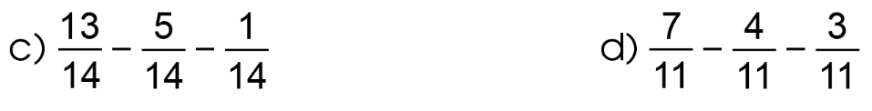
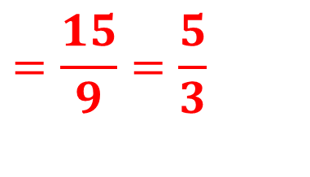
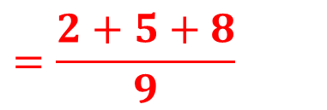
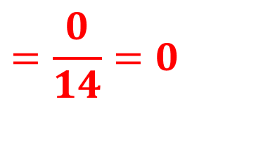
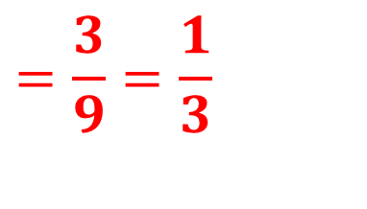
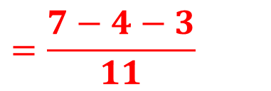
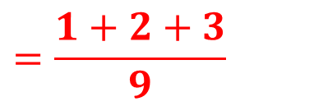
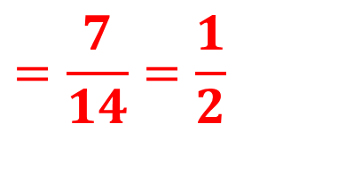
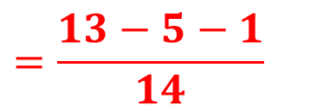
3
Tính:
$$=\frac{1+2+3​}{9}$$
$$=\frac{2+5+8​}{9}$$
$$=\frac{3​}{9}=\frac{1​}{3}$$
$$=\frac{15​}{9}=\frac{5​}{3}$$
$$=\frac{13−5−1​}{14}$$
$$=\frac{7−4−3​}{11}$$
$$=\frac{7​}{14}=\frac{1​}{2}$$
$$=\frac{0​}{14}=0$$

Slide 14


Slide 15

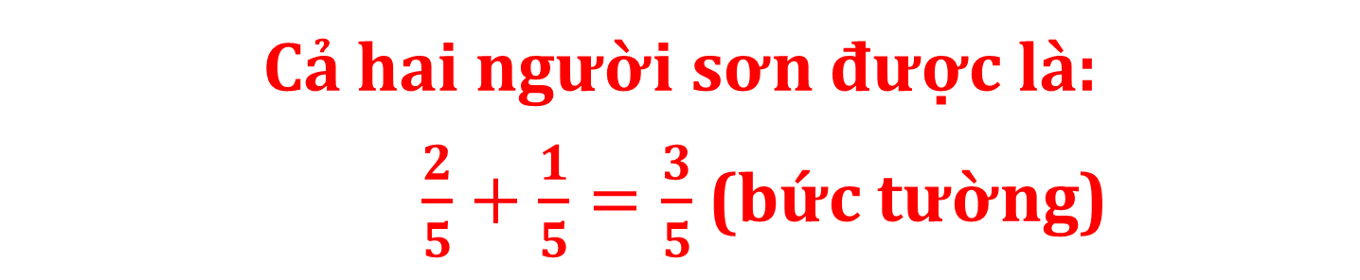
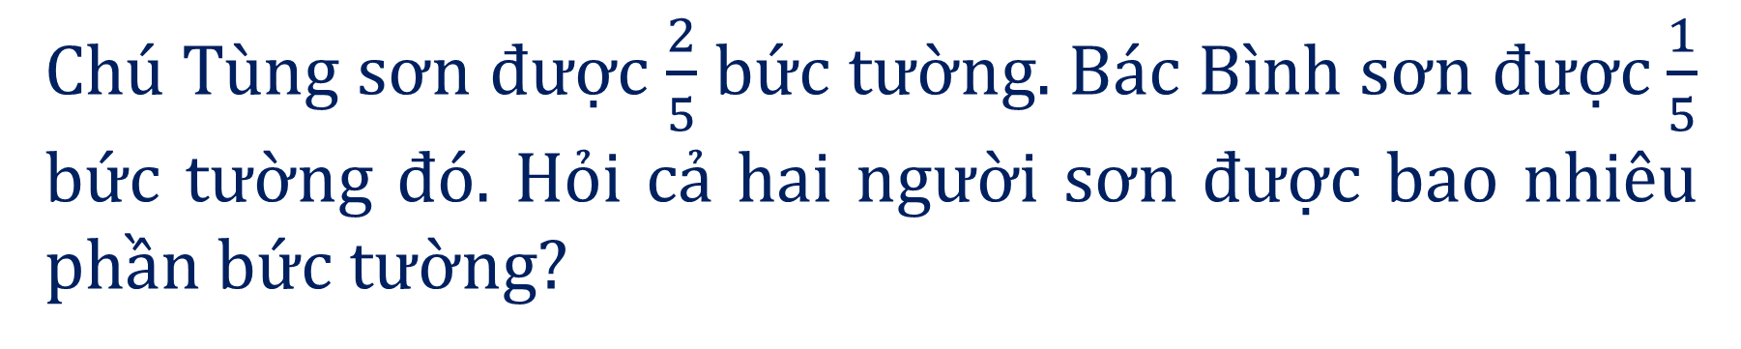
Chú Tùng sơn được $\frac{2}{5}$ bức tường. Bác Bình sơn được $\frac{1}{5}$ bức tường đó. Hỏi cả hai người sơn được bao nhiêu phần bức tường?
Cả hai người sơn được là:
$\frac{2}{5}+\frac{1}{5}=\frac{3}{5}$ (bức tường)

Slide 16
Chúc các em
học tốt

Slide 17
LỜI CẢM ƠN
Chân thành cảm ơn quý thầy cô đã sử dụng tài liệu. Mong quý thầy cô sử dụng tài liệu nội bộ và không chia sẻ đi các trang mạng xã hội nhé!
Mong rằng tài liệu này sẽ giúp quý thầy cô gặt hái được nhiều thành công trong sự nghiệp trồng người.
Lớp 5 tới em có tiếp tục soạn Kết nối tri thức và Cánh diều. Rất mong được đồng hành cùng quý thầy cô tới hết lớp 5.
Trong quá trình soạn bài có lỗi nào mong quý thầy cô phản hồi lại Zalo hoặc FB giúp em.
Zalo duy nhất của em: 0972.115.126 (Hương Thảo). Các nick khác ngoài nick này đều là giả mạo.
Facebook: https://www.facebook.com/huongthaoGADT

